Slide 1
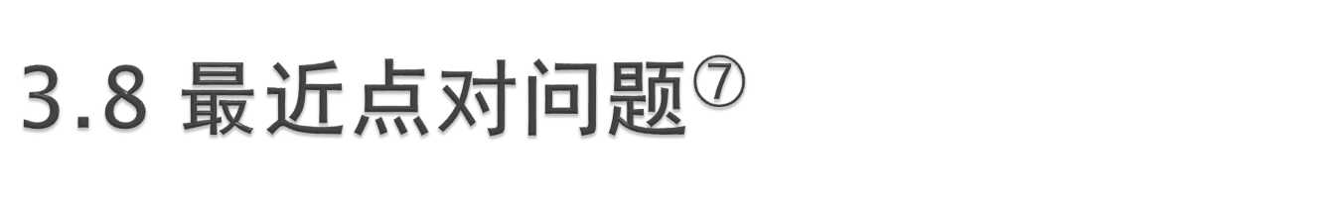
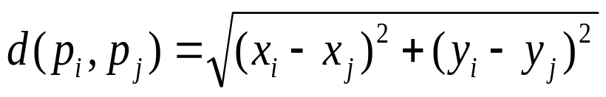
1. 问题描述
已知平面上分布着点集P中的n个点p₁,p₂,...p_{n}，点i的坐标记为(x_{i},y_{i})，1≤i≤n。两点之间的距离取其欧式距离，记为
问题：找出一对距离最近的点。
注：允许两个点位于同一个位置，此时两点之间的距离为0。
⑦算法导论3rd-33.4
Notes:
在平面上，坐标（x1, y1）的点P1与坐标（x2, y2）的点P2的曼哈顿距离为： |x1 - x2| + |y1 - y2|.曼哈顿距离的命名原因是从规划为方型建筑区块的城市（如曼哈顿）间，最短的行车路径而来（忽略曼哈顿的单向车道以及只存在于3、14大道的斜向车道）。任何往东三区块、往北六区块的的路径一定最少要走九区块，没有其他捷径。

Slide 2

p_{i}
p_{j}
平面上分布的点集

Slide 3
分析：
一种全搜索的方法：对每对点都计算距离，然后比较大小，找出其中的最小者。
该方法的时间复杂度为：
        计算点间距离： O(n²)，因为需要计算n(n-1)/2对
        点间的距离。
        找最小距离：O(n²)，因为需要n(n-1)/2-1次比较。
所以，总的时间复杂度：O(n²)。
问：有没有更好的办法？

Slide 4
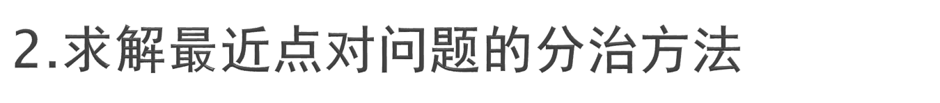
这里，利用分治法“设计”一个具有O(nlogn)时间复杂度的算法求解最近点对问题。
设计策略：
1）首先将所有的点按照x坐标排序。排序过程需要O(nlogn)的时间，不会从整体上增加时间复杂度的数量级（加法规则）。
2）划分：由于点已经按x坐标排序，所以空间上可以“想象” 画一条垂线，作为分割线，将平面上的点集分成左、右两半P_{L}和P_{R}。

Slide 5
P_{L}
P_{R}
d_{C}
d_{L}
d_{R}
分割线
记, d_{L}:P_{L}中的最近点对距离；
d_{R}:P_{R}中的最近点对距离；
d_{C}:跨越分割线的最近点对距离。
则，最近的一对点或者在P_{L}中，或者在P_{R}中，或者一个端点在P_{L}中而另一个在P_{R}中（跨越分割线）。

Slide 6
建立一个递归过程求d_{L}和d_{R}，并在此基础上计算d_{C}。而且，要使得对d_{C}的计算至多只能花O(n)的时间。
这样，递归过程将由两个大致相等的一半大小的递归调用和O(n)附加工作组成，总的时间就可以控制在O(nlogn)以内（事实上，我们希望该时间达到O(nlogn)）。
基于上述思想的算法流程大致描述如下：
(1)做分割线（垂线）将点集分为P_{L}和P_{R}两部分
(2)递归地在P_{L}中的找具有d_{L}的点对
(3)递归地在P_{R}中的找具有d_{R}的点对
(4)在跨越分割线的点对中找具有d_{C}的点对
(5)返回min(d_{L},d_{R},d_{C})对应的点对。
该如何实现？

Slide 7
令δ=min(d_{L},d_{R})，通过观察可得：应有d_{C}< δ，则d_{C}对应的点对必然在分割线两侧的δ 距离以内，如图所示。把这个区域叫做带(strip)。超出这个区域的d_{c}是无用的。
p₁
p₂
d_{L}
从而，对d_{C}的搜索只限制在strip区域内即可，限定了需要考虑的点的个数。
p₄
p₃
d_{R}
d₅
p₆
δ
δ
strip

Slide 8
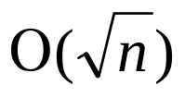
3）计算d_{C}
方法一：对均匀分布的大型稀疏点集，可预计位于该带中的点的个数均匀而“稀疏”，平均只有 个点在这个带中。因此，可以O(n)的时间计算出这些点对之间的距离。描述如下：
for i=1 to numPointsInStrip do
for j=i+1 to numPointsInStrip do
if dist(p_{i},p_{j})<δ
δ = dist(p_{i},p_{j});
这里，numPointsInStrip =
Notes:
大型均匀分布可视为正方形，总共n个点，边长n^1/2，n^1/2 X n^1/2 = n，所以带高n^1/2，带内点数O(n^1/2)。
双重循环，内层从i+1开始，相当于计算了一个上三角矩阵——点对之间的距离具有对称性，d(i,j) = d(j,i)。

Slide 9
方法一存在的问题：
在最坏的情况下，所有的点可能都在Strip内。因此，该方法不能总以线性时间运行。
如何改进？
事实上，这样的d_{C}的两个点的y坐标相差最多也不会大于δ，否则d_{C}>δ。
d_{C}≤δ
Δy ≤ δ
Δx ≤ δ
Notes:
大型均匀分布可视为正方形，总共n个点，边长n^1/2，n^1/2 X n^1/2 = n，所以带高n^1/2，带内点数O(n^1/2)。

Slide 10
计算d_{C}的改进：
设点按它们的y坐标排序，从p_{i}开始向远处（向下）搜索某个p_{j}时，若与p_{i}的y坐标相差大于δ，那么对于p_{i}而言更远的点就可以终止计算，转而继续处理p_{i+1}。改进的算法描述如下：
for i=1 to numPointsInStrip do
for j=i+1 to numPointsInStrip do
if p_{i} and p_{j} 's y-coordinates differ by more than δ
break;
else if dist(p_{i},p_{j})<δ
δ = dist(p_{i},p_{j});
Notes:
大型均匀分布可视为正方形，总共n个点，边长n^1/2，n^1/2 X n^1/2 = n，所以带高n^1/2，带内点数O(n^1/2)。

Slide 11
分析：
上述改进对运算时间的影响是显著的，因为对每一个p_{i}，在p_{i}和p_{j}的y坐标相差大于δ时，就会退出内层循环。这一过程中仅有少数的p_{j}被考察，大大减少了计算量。如，
p₁
p₂
d_{L}
p₄
对于p₃只有两个点p₄和p₅落在垂直距离δ之内的带状区域中。
p₃
d_{R}
δ
d₅
p₆
δ
δ
Notes:
大型均匀分布可视为正方形，总共n个点，边长n^1/2，n^1/2 X n^1/2 = n，所以带高n^1/2，带内点数O(n^1/2)。

Slide 12
一般情况：对于任意的点p_{i}，在最坏情况下，最多有7个p_{j}需要考虑。
这是因为，最坏情况下，p_{i}和p_{j}点必定落在该带状区域左半部分的δXδ方块内或者右半部分的δXδ方块内，每个方块包含4个点，且分别落在四个角上，7个是需要考虑的p_{j}点。如图所示，
P_{L1}
P_{L2}
P_{R1}
P_{R2}
左半部分(δx δ )
右半部分(δ x δ)
P_{L3}
P_{L4}
P_{R3}
P_{R4}
Notes:
大型均匀分布可视为正方形，总共n个点，边长n^1/2，n^1/2 X n^1/2 = n，所以带高n^1/2，带内点数O(n^1/2)。

Slide 13

这样，对于每个p_{i}，有最多7个p_{j}要考虑，所以对每个p_{i}的计算
时间可看作是O(1)的。则，计算比δ 好的d_{C}的时间就为
O(n)，即使在最坏的情况下。
于是得：最近点对求解过程由两个一半大小的递归调用加上合
并两个结果的线性附加工作组成，那么最近点对问题就
可以得到O(nlogn)的解了吗？
还有问题需要讨论：点y坐标的排序问题。
问题所在：如果每次递归都要对点的y坐标c重新进行排序，则这又要有O(nlogn)的附加工作。总的时间为
可得，整个算法的时间复杂度就为O(nlog²n)。
如何处理？
Notes:
大型均匀分布可视为正方形，总共n个点，边长n^1/2，n^1/2 X n^1/2 = n，所以带高n^1/2，带内点数O(n^1/2)。

Slide 14
解决方案：改进对点坐标进行排序的处理方法。
策略：设置两个表，
◆ P表：按x坐标对点排序得到的表；
◆ Q表：按y坐标对点排序得到的表。
这两个表可以在预处理阶段花费O(nlogn)时间得到。
再记，P_{L}和Q_{L}是传递给左半部分递归调用的参数表，
P_{R}和Q_{R}是传递给右半部分递归调用的参数表。
首先：在使用上述策略将P分为两个部分之后，复制Q到Q_{L}和
Q_{R}中，然后删除Q_{L}和Q_{R}中不在各自范围内的点，这一
操作花费O(n)时间即可完成。而此时Q_{L}和Q_{R}均已按y坐
标排好序。
Notes:
大型均匀分布可视为正方形，总共n个点，边长n^1/2，n^1/2 X n^1/2 = n，所以带高n^1/2，带内点数O(n^1/2)。

Slide 15
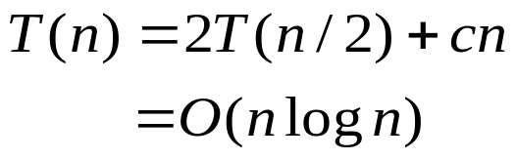
然后：将P_{L}、P_{R}和经上面处理后得到的Q_{L}、Q_{R}带入递归过程进
行处理，P_{L}、P_{R}是按照x坐标排序的点集，Q_{L}、Q_{R}是按
照y坐标排序的点集。
最后：当递归调用返回时，扫描本级的Q表，删除其x坐标不在
带内的所有点。此时Q中就只含有带中的点，而且这些
点已是按照y坐标排好序了的。这一处理需要O(n)的时
间。下一步，对每个p_{i}，寻找近邻中Δy≤δ的p_{j}即可。
综上所述，所有附加工作的总时间为O(n)，则整个算法的
计算时间为
Notes:
大型均匀分布可视为正方形，总共n个点，边长n^1/2，n^1/2 X n^1/2 = n，所以带高n^1/2，带内点数O(n^1/2)。

Slide 16
阅读
《计算机算法基础》第4章
《Introduction To Algorithm (3rd)》：2.3、4.1、4.2、7.1~7.3、
9.2~9.3、33.4
选读：7.4、9.2、Chp.6、Chp.8
作业（Introduction To Algorithm (3rd)）
① 2.4
② 4.1-5：要求见下一页
③ 9.3-1
④ 9-2 a)、b)、c)：需要课下自学一点“中位数”的内容

Slide 17
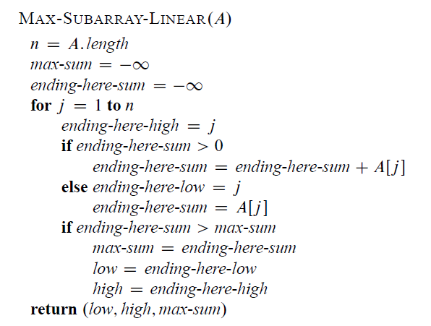
4.1-5要求：阅读4.1-5题面及以下程序，然后写出你对这个算法的理解。

